Slide 1
Università degli Studi di Trieste-Udine Corso di Laurea Interateneo in OSTETRICIA
Insegnamento:
Corso Integrato Basi Morfologiche e Funzionali della Vita
Modulo di Insegnamento
ANATOMIA UMANA
Docente
Prof. Vittorio GRILL
SSD BIO/16-Anatomia Umana
E-mail grill@units.it

Slide 2
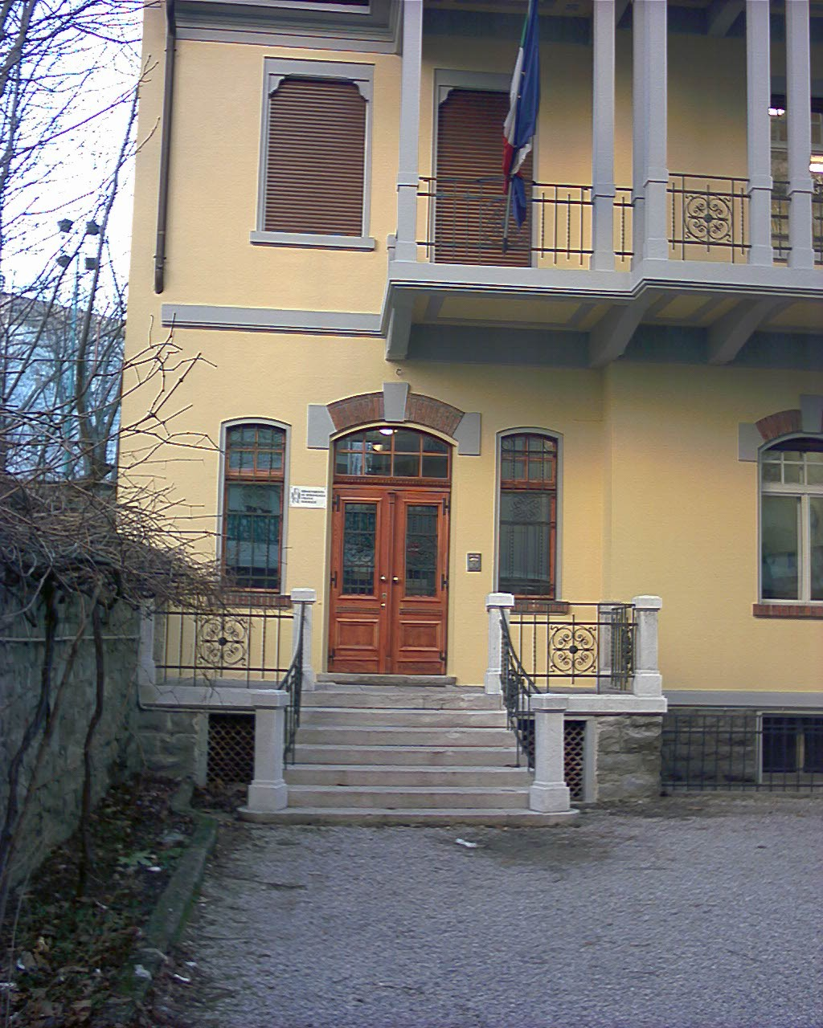
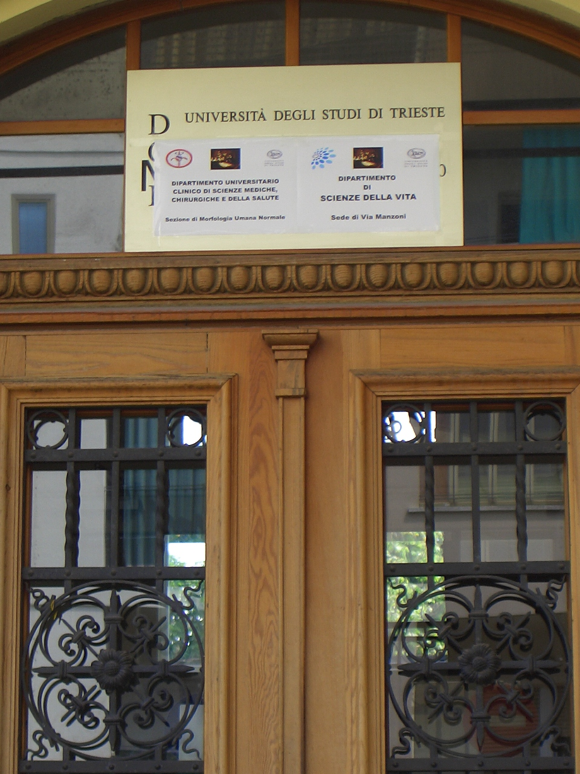

Slide 3
LE REGISTRAZIONI DELLE UNITA’ DIDATTICHE SARANNO REPERIBILI SU MICROSOFT TEAMS
TEAM
CD2023 083ME BASI MORFOLOGICHE E FUNZIONALI DELLA VITA
CANALE
ANATOMIA UMANA – Prof. GRILL

Slide 4
INFORMAZIONI ESSENZIALI SUL MODULO di INSEGNAMENTO
L’ attività didattica consterà di unità didattiche frontali con proiezione di files in formato pptx di PowerPoint
Verranno messe a disposizione su piattaforme Moodle, ma potrebbero avere delle minime variazioni causa modifiche dell’ ultimo momento
Gli argomenti non seguono pedissequamente quanto esposto in testi consigliati

Slide 5
VERIFICHE DI PROFITTO
Le Verifiche di Profitto di Anatomia Umana saranno ESCLUSIVAMENTE in forma ORALE.
Deve intendersi quello che, impropriamente, viene definito «esame»
(… sebbene, di fatto, lo sia…)
Verranno richiesti 3 o 4 argomenti svolti effettivamente a lezione e/o videoregistrati.
Fare «buca completa» su uno degli argomenti proposti, comporta il giudizio negativo della prova che sarà da ripetere ex-novo.

Slide 6
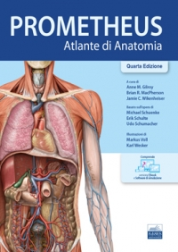

PROMETHEUS - Atlante di Anatomia
A.M. Gilroy, B.R. MacPherson, J.C. Wikenheiser
Edizione IV/2023
Copertina flessibile € 85.50
Ebook € 63,00

Slide 7
Anatomia Umana
Martini, Tallitsch, Nath
Edizione VII / 2019

